Slide 1
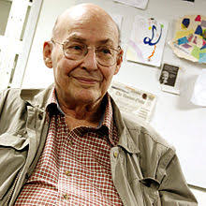
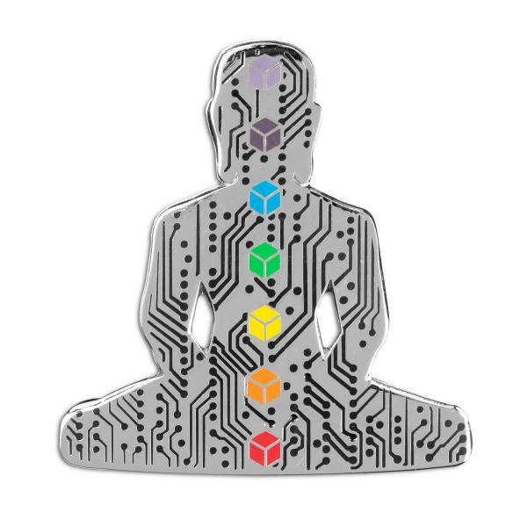
1. 과제#2 프레임시스템을 적용한 지식표현
이번 과제에서는 여러가지 실세계에 존재하는 대상들에 대해서, 프레임시스템을
통하여 표현해보도록 한다.

Slide 2
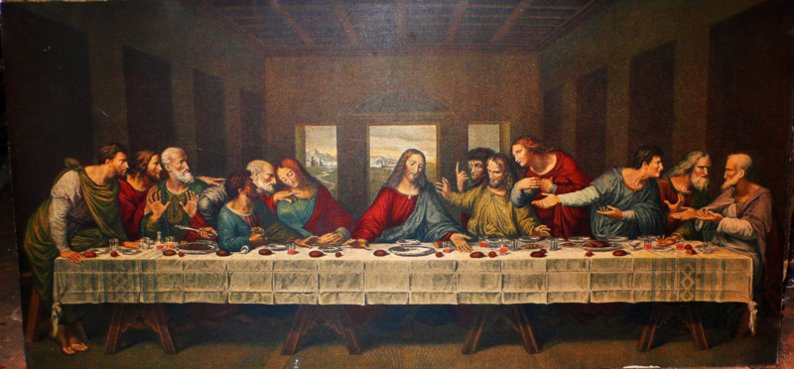
2. 최후의 만찬
위에 보이는 그림은 레오나르드 다 빈치가 그린 최후의 만찬(The Last Supper, 1495~1497)이라는 그림이다. 성경에서 묘사된 예수의 마지막 식사를 표현한 작품이며, 그는 주변에는 제자들도 함께 식사에 참여하고 있다

Slide 3
3.result(1)
Dinner table
Height: 80cm
Legs: 8
Use: Eating
Painting(the last supper)
Specialization of: Supper
Location: Dining room
Contains: (Dinner table Food People)
Food
Type: Bread
Use: nutritious substance
People
Number: 13
Part: (Jesus …….. Judas)
Judas
Position: Second from right
Condition: Unconscientious

Slide 4
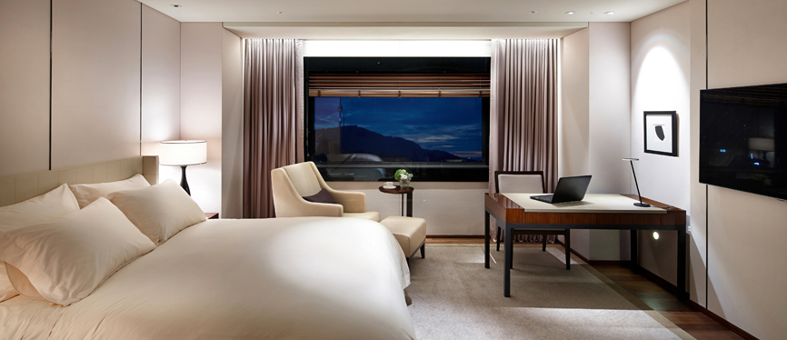
4. 신라 호텔 객실 내부
다음은 우리나라 최고의 호텔인 신라 호텔의 객실 내부 사진이다.
실세계를 되도록 온전히 표현한 사진을 골라보았다.

Slide 5
5.result(2)
Hotel bed
Specialization of: bed
Color: White
Use: Sleeping
Shilla hotel room
Specialization of: Room
Location: Seoul
Contains: (Hotel bed Hotehl chair Hotel electronics)
Hotel chair
Specialization of: chair
Use: Sitting
Height: 50cm
Hotel electronics
Superclass: Electronics
Part: (Hotel TV Hotel laptop Hotel light)
Hotel TV
Position: Wall hanging
Firmness: Firm

Slide 6
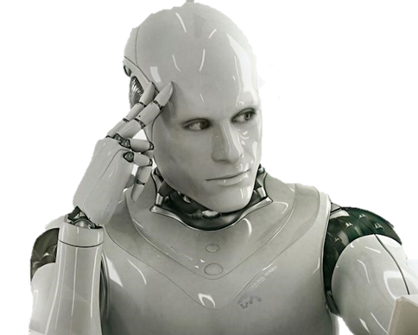
6. Discussion
●
프레임 시스템을 통해서 지식을 표현한다는 것은, 작성하는 사람이 대상들 간 관계를 확립시키는 절차가 반드시 필요하다. 그러므로 이는 인공지능의 원리에서 말하는 엔도모피즘, 즉 ‘앎’이라는 것과 원리가 완전히 같다.
대상을 감각한 후, 그것을 활용하여 새로운 관계를 만드는 것은 작성자의 주관이 반드시 들어간다고 생각한다. 프레임 시스템은 이러한 관계성을 인식하기 위해 자신이 만든 틀이라고 할 수 있다.
●
프레임 시스템을 통해서 지식을 표현해 볼 때, 나는 그림과 사진을 통해서 그것들을 분류해 보았다. 이로 인해 느낀 점은 우리 머리 속에서 실세계를 완전히 재현시키는 것은 불가능할 것이라는 추측이다. 머리 속에서 아무리 재현시키려고 노력해봤자 머리 속에 들어있는 것은 실제 대상과 호모모픽한 관계를 갖는 새로운 것이며 이를 표현할 때 탄생한 새로운 대상은 원래 대상과 엔도모픽한 관계를 갖는 것이다. 사진과 그림은 그것을 표현한 매체에 차이가 있을 뿐이다.

